Slide 1
С ДНЕМ ПОБЕДЫ!

Slide 2
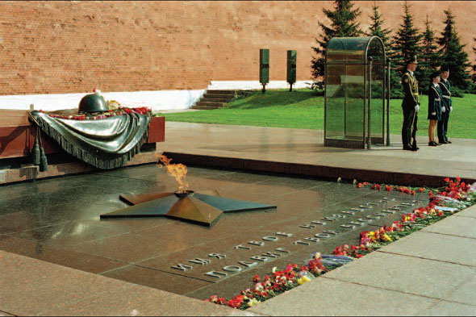

Slide 3
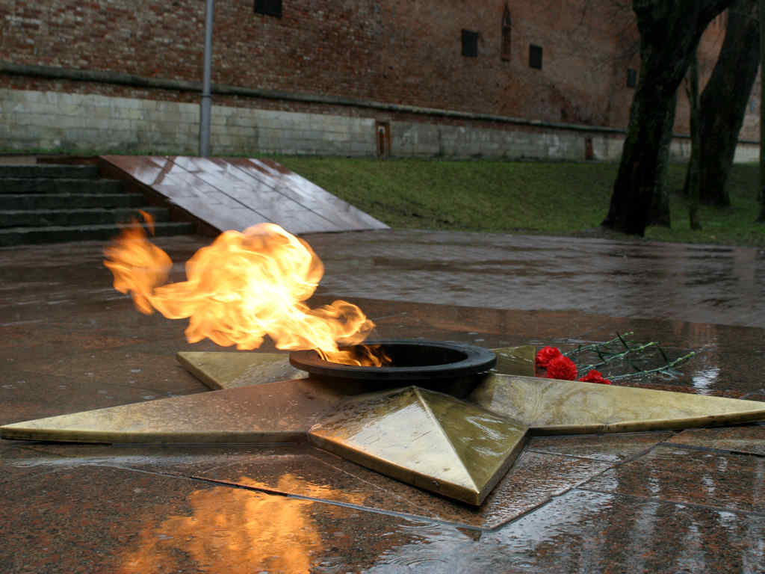

Slide 4
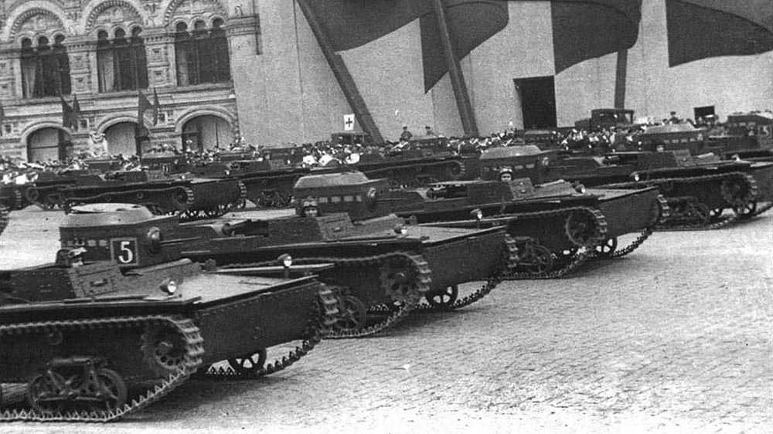

Slide 5
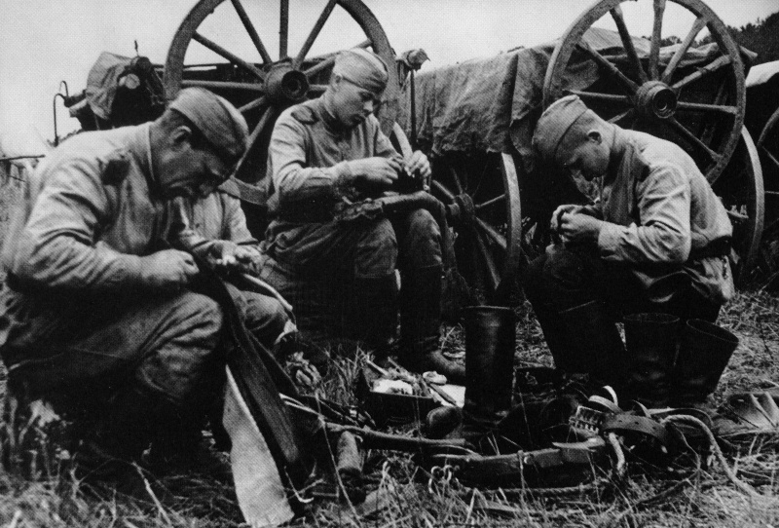

Slide 6
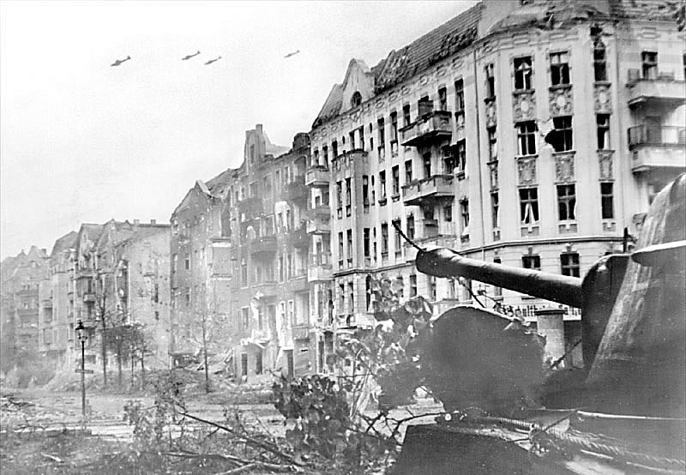

Slide 7
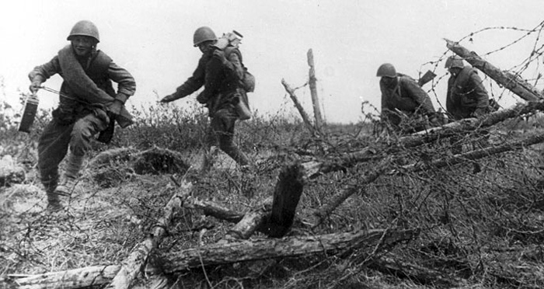

Slide 8
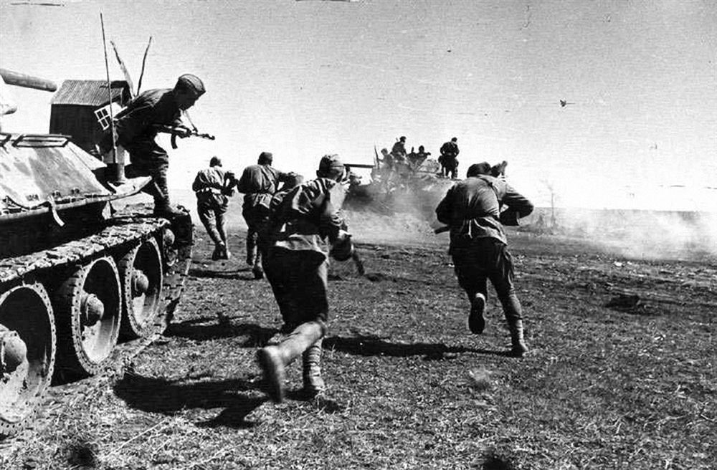

Slide 9
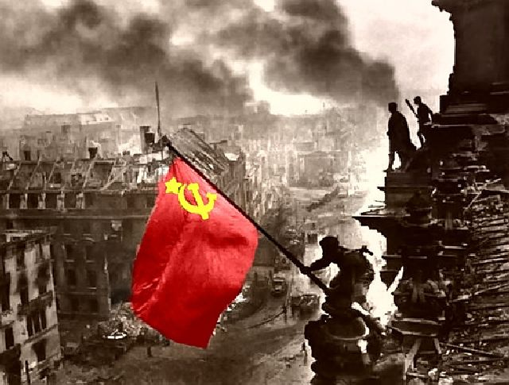

Slide 10
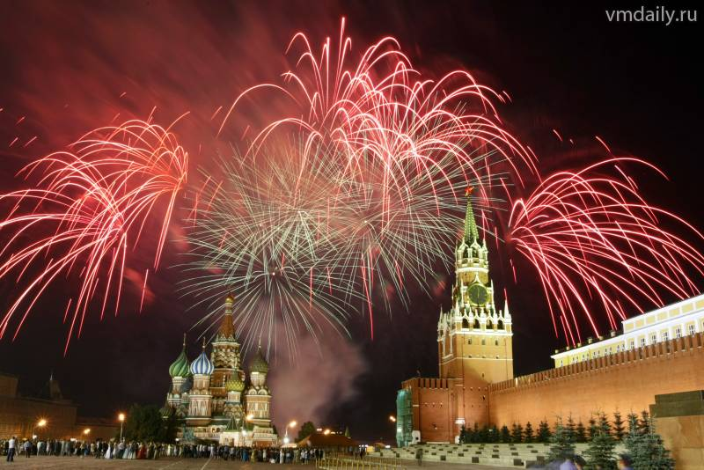

Slide 11
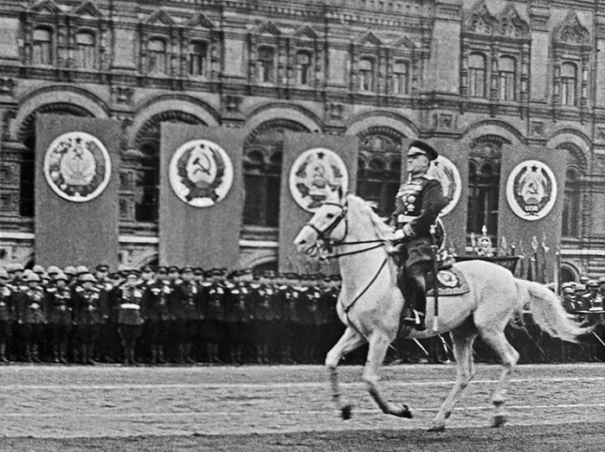

Slide 12
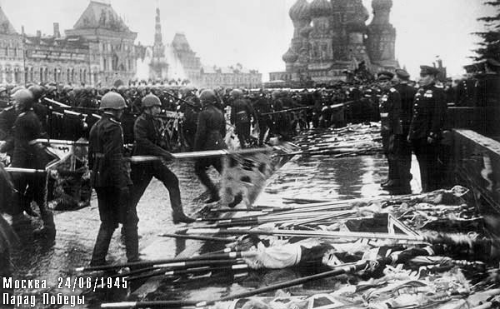

Slide 13
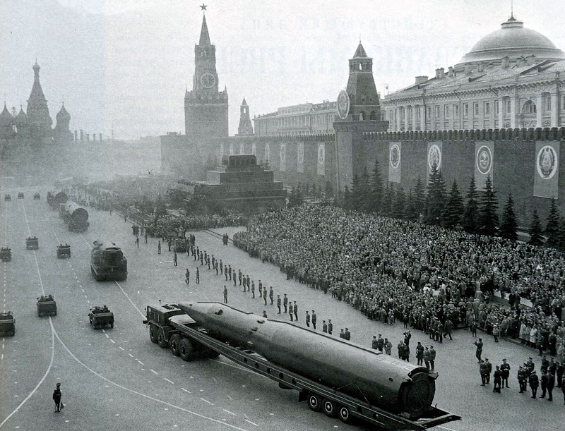

Slide 14
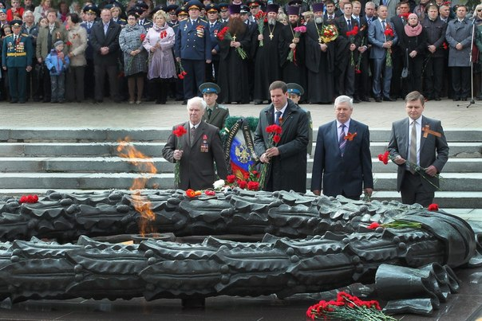

Slide 15
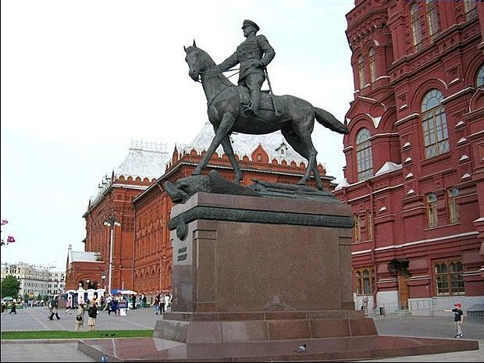
1995 год 50-летие ПОБЕДЫ

Slide 16
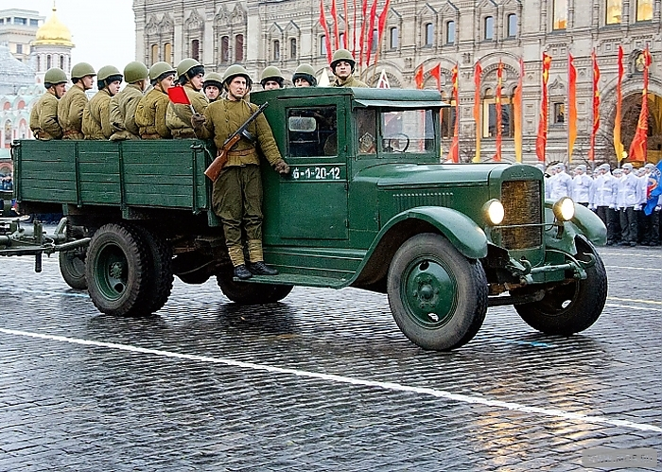
2005 год 60-летие ПОБЕДЫ

Slide 17
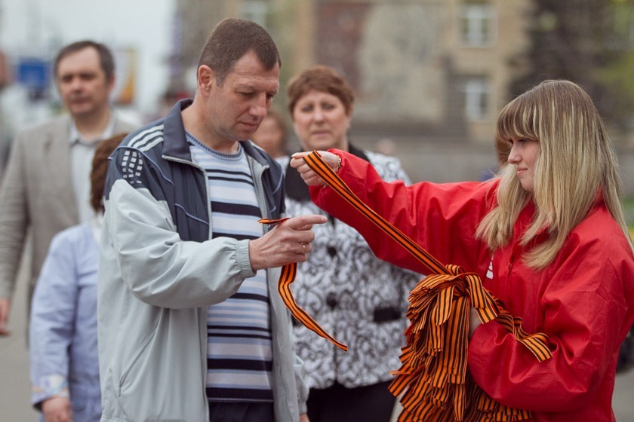
2005 год 60-летие ПОБЕДЫ

Slide 18
Москва

Slide 19
Ленинград

Slide 20
Одесса

Slide 21
Севастополь

Slide 22
Новороссийск

Slide 23
Тула

Slide 24
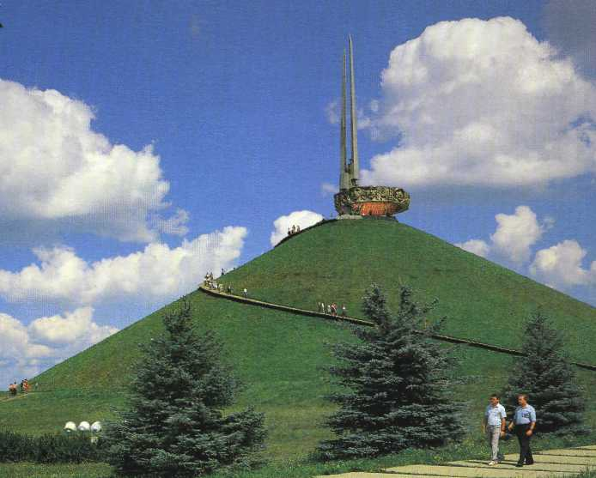
Минск

Slide 25
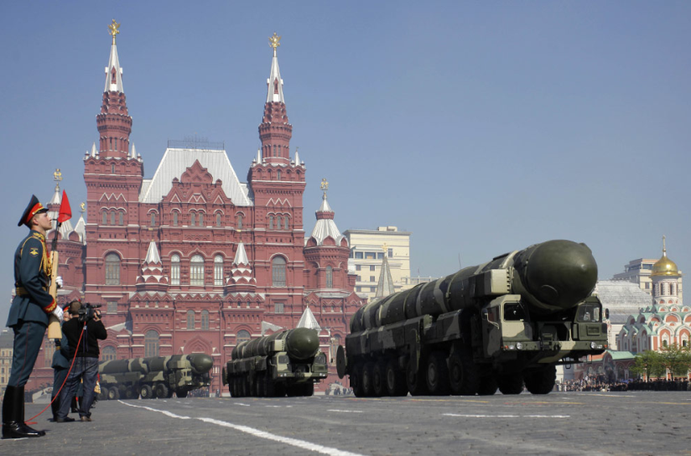
2010 год 65-летие ПОБЕДЫ

Slide 26
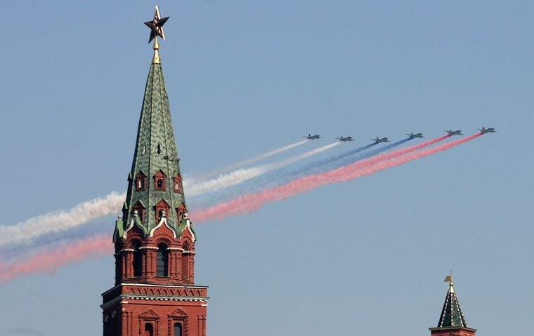
2010 год 65-летие ПОБЕДЫ

Slide 27
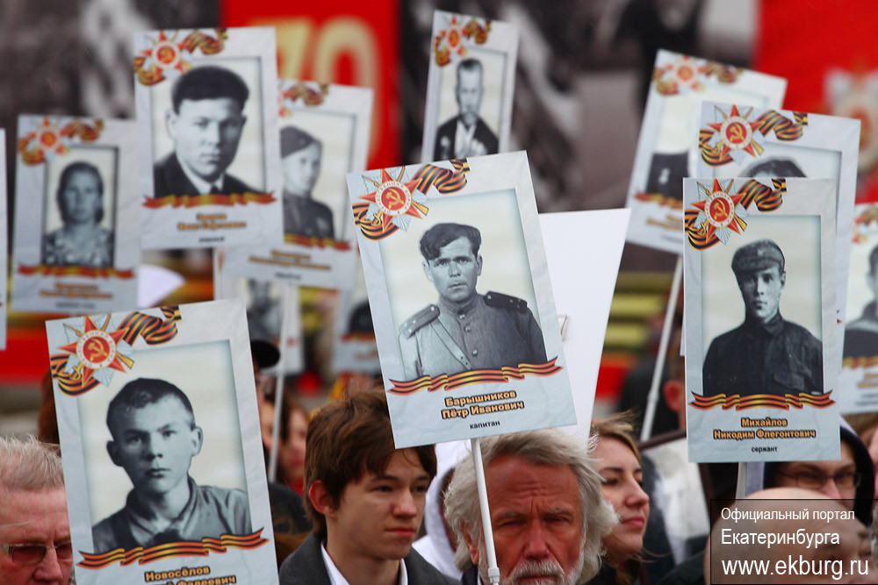
2012 год акция «Бессмертный полк»

Slide 28
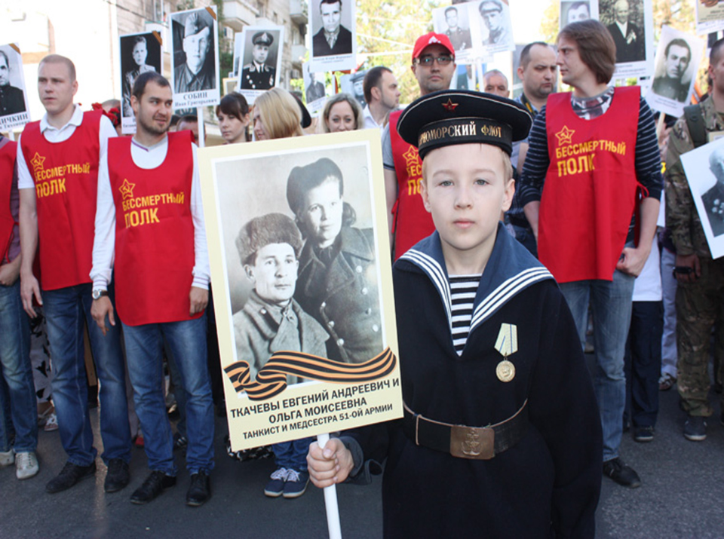

Slide 29
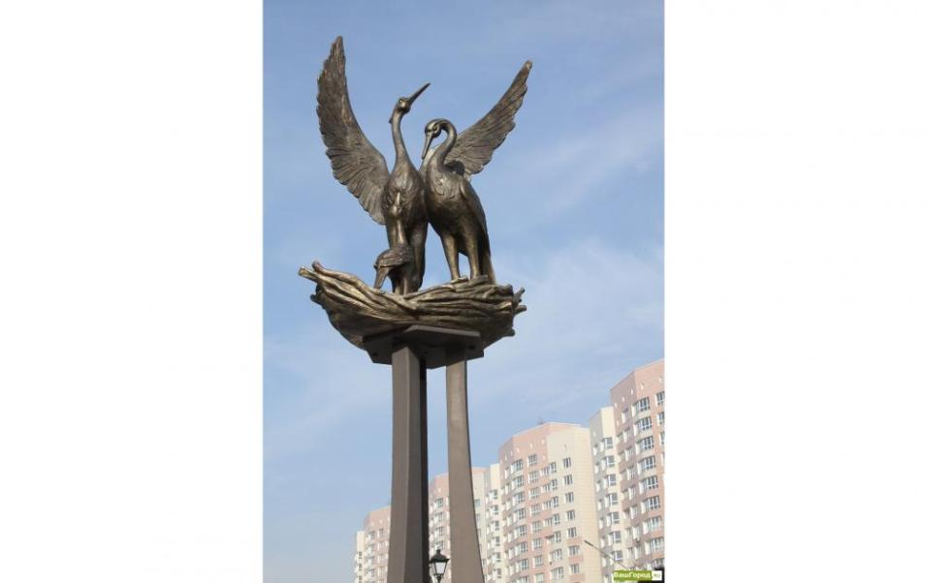
«Аисты» г. Новокузнецк
Сквер Н.С.Ермакова

Slide 31
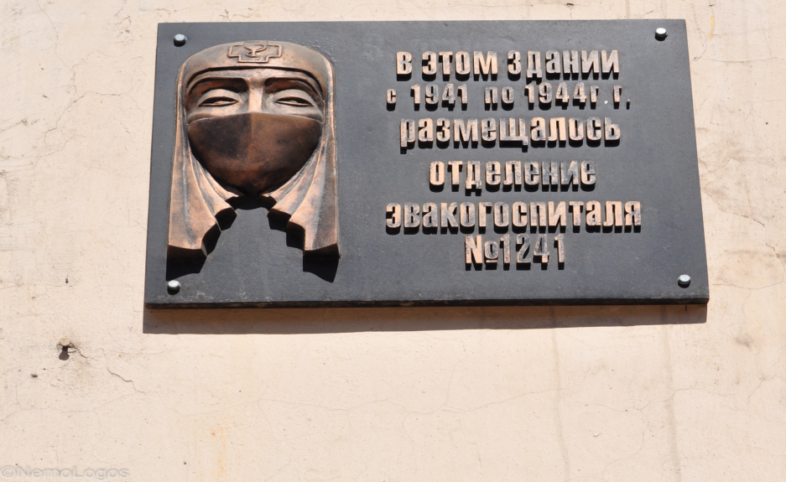
Мемориальная доска на здании пединститута
г. Новокузнецк

Slide 32
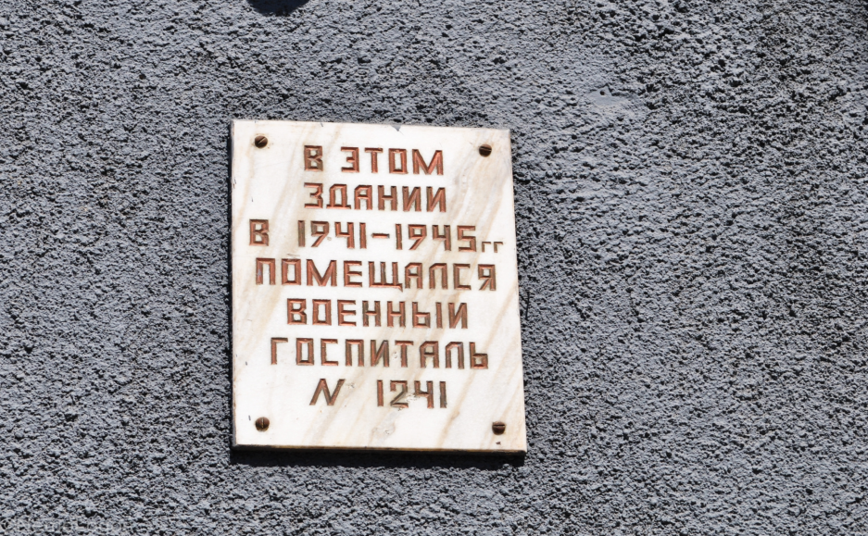
Мемориальная доска на школе №12
Г. Новокузнецк

Slide 33
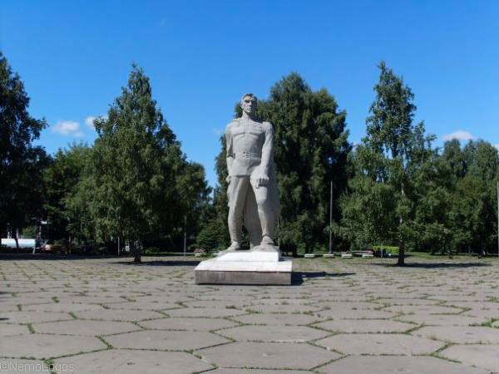
Памятник «Воину - созидателю»
г. Новокузнецк Заводской район
Скульптор О.А.Озерков 1975 год

Slide 34
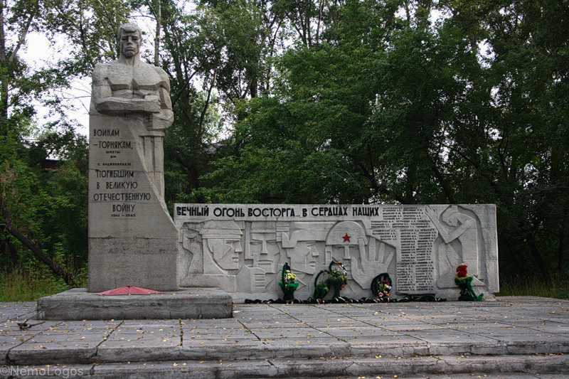
Памятник шахтёрам шахты им. С. Орджоникидзе, павшим в Великой Отечественной войне
Г. Новокузнецк Куйбышевский район
Скульптор А.И.Брагин, архитектор В.Ф.Казаков 1968г.

Slide 35
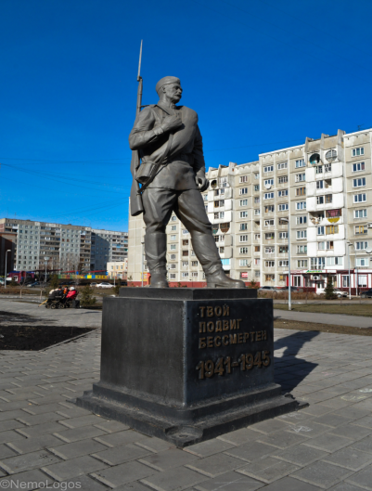
Памятник «Неизвестному солдату»
г. Новокузнецк Новоильинский район
Скульптор Вадим Гусев 2009 г.

Slide 36
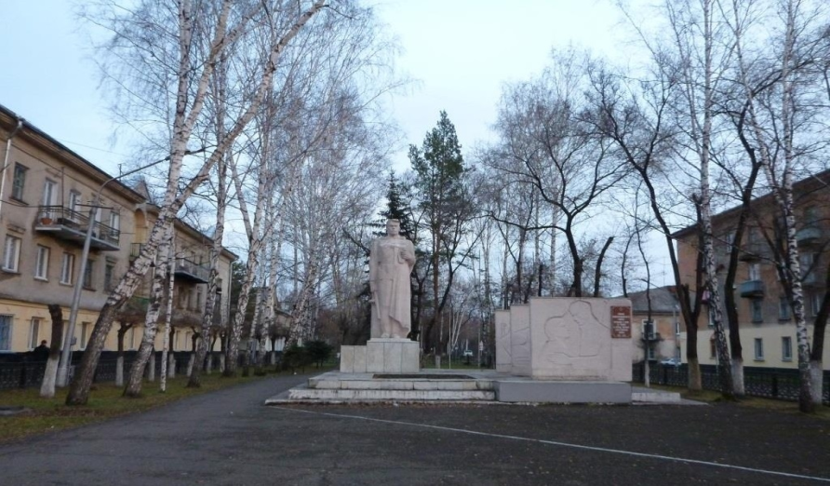
Мемориальный комплекс: «Воинам Орджоникидзевского района, погибшим в боях за Родину в период Великой Отечественной войны 1941г – 1945г»
г. Новокузнецк Орджоникидзевский район
Скульптор О.А.Озерков, архитектор П.А. Шатохин 1968г.

Slide 37
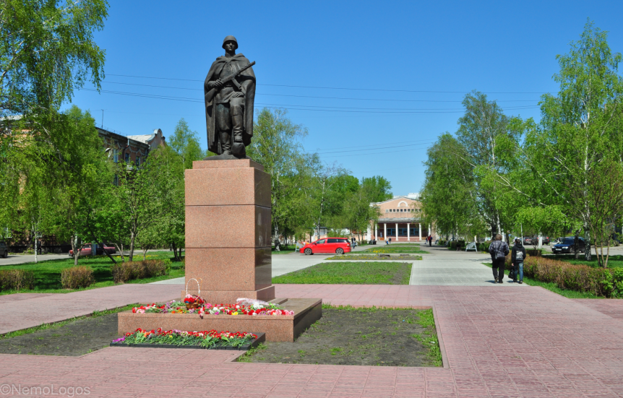
Памятник «Воину Освободителю»
Г. Новокузнецк Центральный район
Автор неизвестен 1947г., реставрирован 2012г.

Slide 38
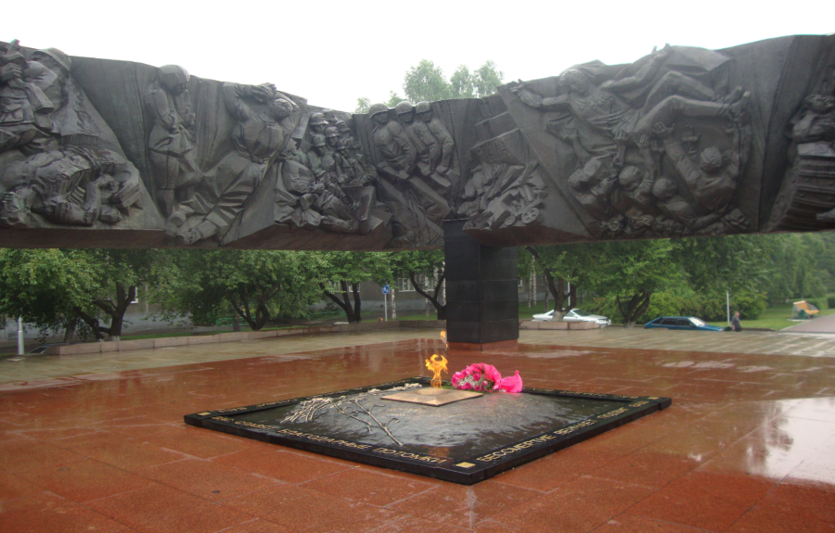
Мемориальный комплекс «Бульвар героев»
Г. Новокузнецк Центральный район
открыт в 1975 году

Slide 39
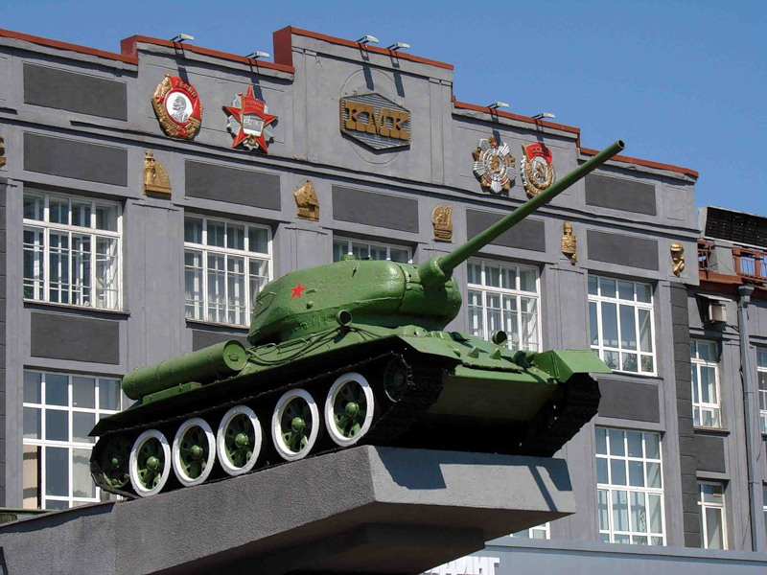
Танк «Т-34» - памятник трудовому подвигу рабочих Кузнецкого Металлургического комбината в годы Великой Отечественной войны, г. Новокузнецк, 1973г.

Slide 41
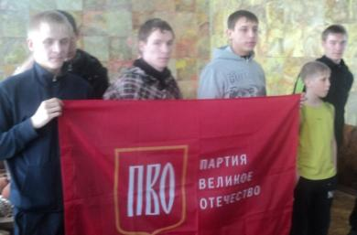
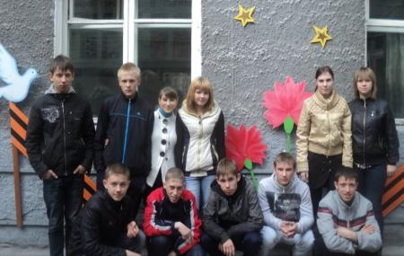
Экскурсии

Slide 42
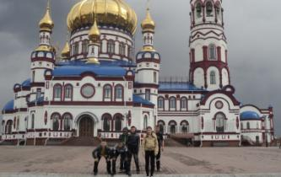
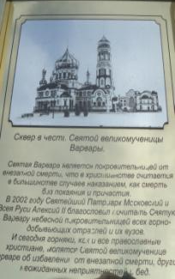
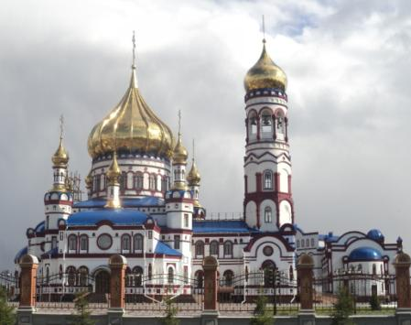
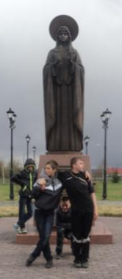

Slide 43
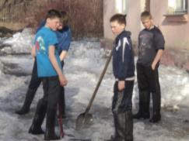
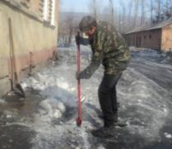
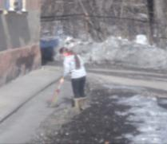
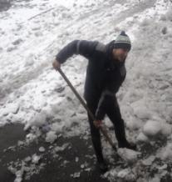
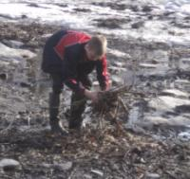
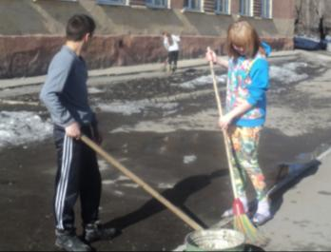
Субботники

Slide 44
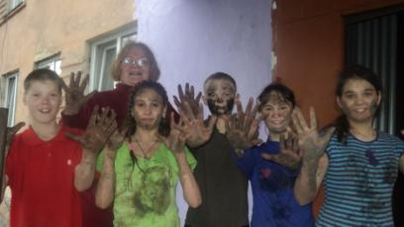
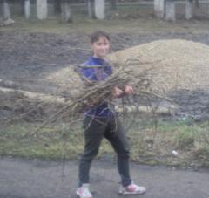
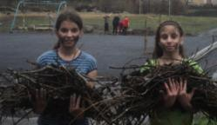
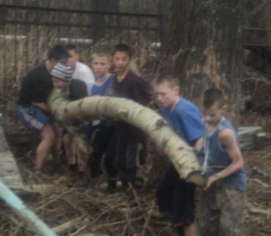

Slide 45
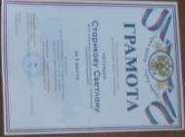
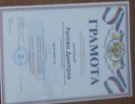
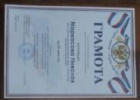
Награды
Конкурс
Плакатов и сочинений
«Есть такая профессия,
Родину защищать»
Областной
фестиваль -Конкурс
«Лучики надежды»
Районная акция
«Танцевальная Весна»

Slide 46
Городской конкурс
«Первоцветы»
Городской конкурс
«Сохраним Пчелке жизнь»
Спортивная акция
«Спорт - здоровый образ жизни»
IY турнир по брейк – дансу среди воспитанников детских домов, школ – интернатов и
социально – реабилитационных центров юга Кузбасса, посвященная 70 - летию Победы в Великой Отечественной войне.

